Slide 1
Формирование имиджа
современного учителя физической культуры
Обучающийся студент группы:JB-Б-15А-04
Козловский Роман Александрович
Научные руководители: доктор педагогических наук, профессор Сидоров Леонид Константинович,
старший преподаватель Зайцева Маргарита Сергеевна

Slide 2
Актуальность исследования
Несмотря на всеобщее признание ценности и значимости физической культуры для развития личности, ее воспитательный потенциал остается не в полной мере реализованным при организации учебно-воспитательного процесса в образовательном учреждении. И во многом это зависит от личности учителя физической культуры, его профессионального имиджа. ​
Именно профессиональный имидж выступает показателем культуры педагогической деятельности, которая обеспечивает профессиональную идентификацию и саморазвитие личности учителя физической культуры.

Slide 3
Цель исследования: разработка программы формирования имиджа учителя физической культуры.
Объект исследования: процесс формирования имиджа современного учителя физической культуры.
Предмет исследования: программа формирования имиджа современного учителя физической культуры.

Slide 4
Задачи исследования
Провести теоретический анализ научной литературы по проблеме формирования имиджа современного учителя физической культуры
Провести экспериментальное исследование имиджа учителя физической культуры
Разработать и экспериментально проверить программу формирования имиджа учителя физической культуры.

Slide 5
Гипотеза исследования
Мы предполагаем, что разработанная программа, включающая технологии социально-психологического тренинга и психологическое просвещение в интерактивной форме будет способствовать формированию положительного имиджа учителя физической культуры.

Slide 6
Методы исследования
Анализ научно-методической литературы, наблюдение, анкетирование, тестирование, опрос, эксперимент, методы обработки данных и математической статистики.

Slide 7
Методики исследования
Анкета, разработанная нами для оценки имиджа учителя физической культуры с точки зрения педагогического коллектива.
Опросник «Хороший учитель» (Калюжный А.А.).
Методика «Психологический портрет учителя» З.В. Резапкиной, Г.В. Резапкиной.

Slide 8
База исследования
Муниципальное бюджетное общеобразовательное учреждение «Средняя школа № 94». г. Красноярска.
Выборка исследования
В исследовании принимали участие 20 педагогов в возрасте 27-56 лет со стажем работы 2-32 лет.

Slide 9
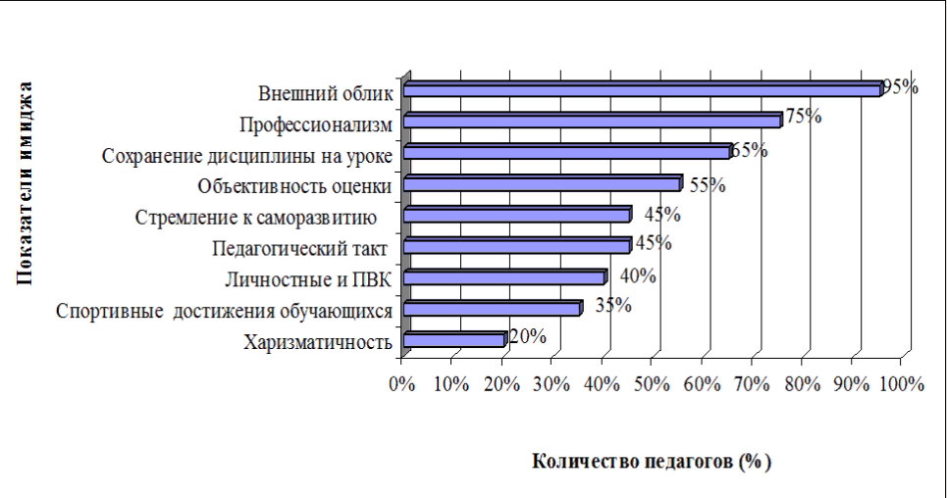
Показатели имиджа учителя физической культуры
(по результатам опроса педагога)

Slide 10
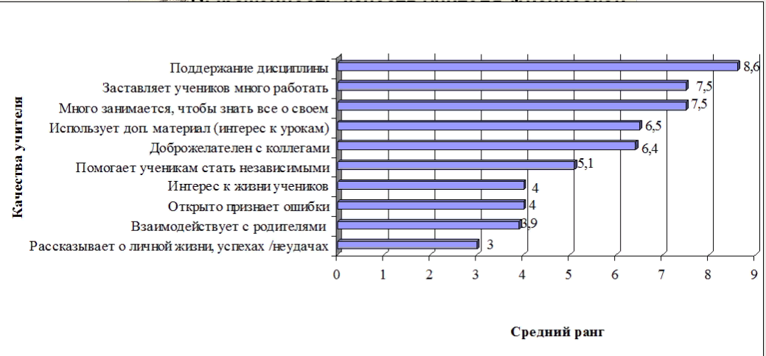
Выраженность качеств учителя физической культуры

Slide 11
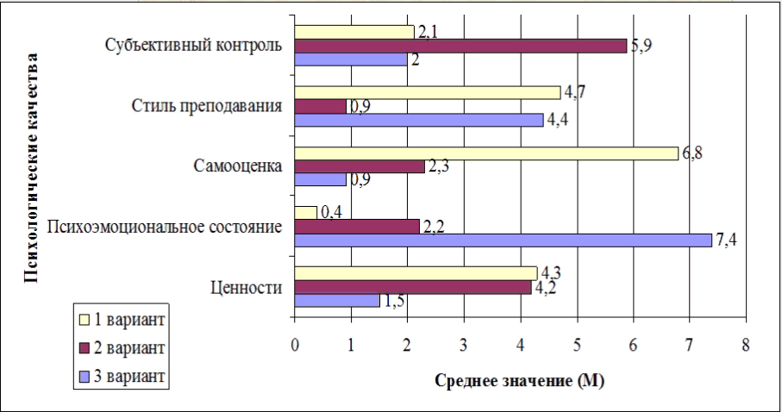
Психологические качества педагогов

Slide 12
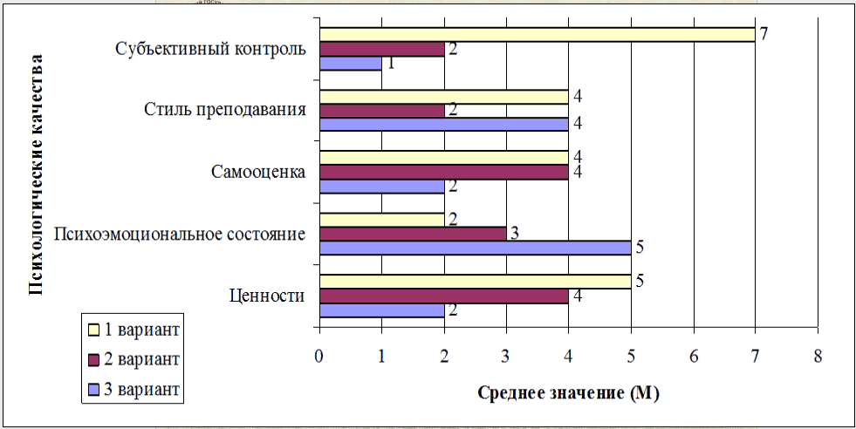
Психологические качества учителя физической культуры

Slide 13
Программа формирования имиджа учителя физической культуры
Направление 1 – актуализация мотивации формирования профессионального имиджа:
семинар-практикум на тему «Понятие и составляющие имиджа учителя физической культуры»,
лекция «Через имидж – к успеху».

Slide 14
Программа формирования имиджа учителя физической культуры
Направление 2 – формирование внешних компонентов имиджа учителя физической культуры
семинар-практикум в форме лекции-дискуссии «Педагогическое общение как один из главных компонентов имиджа учителя физической культуры».
лекция-дискуссия «Важность личностного имиджа в профессии учителя физической культуры»,
круглый стол «Спортивный педагог»

Slide 15
Программа формирования имиджа учителя физической культуры
Направление 3 – формирование внутренних компонентов имиджа учителя физической культуры
рефлексивный тренинг
тренинг личностной саморегуляции

Slide 16
БЛАГОДАРИМ ЗА ВНИМАНИЕ!

